Slide 1

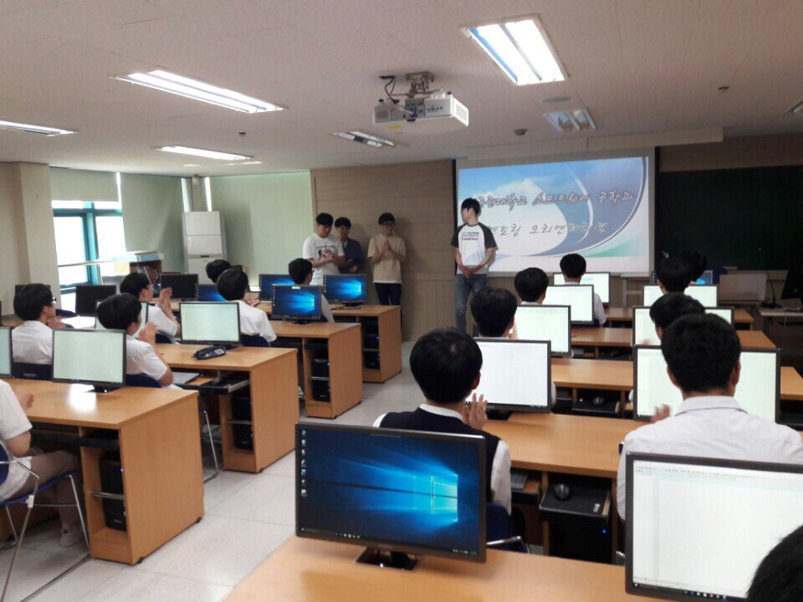
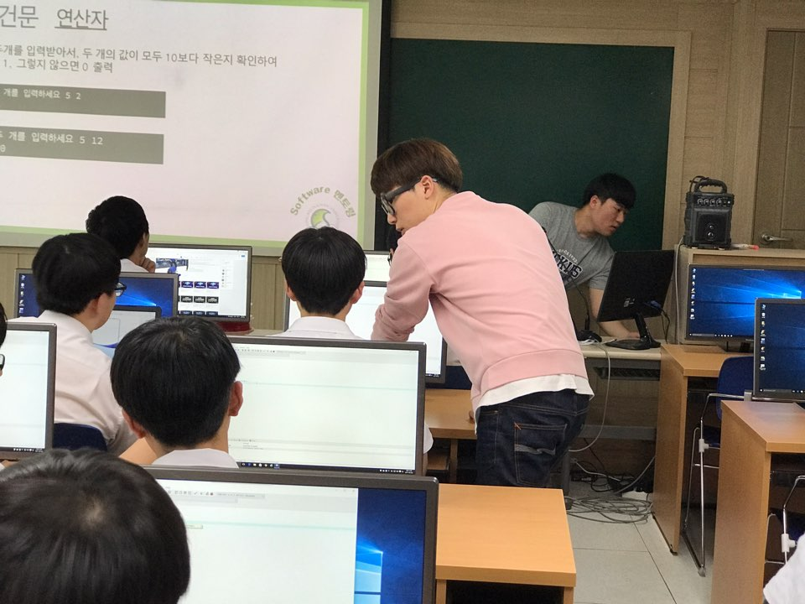
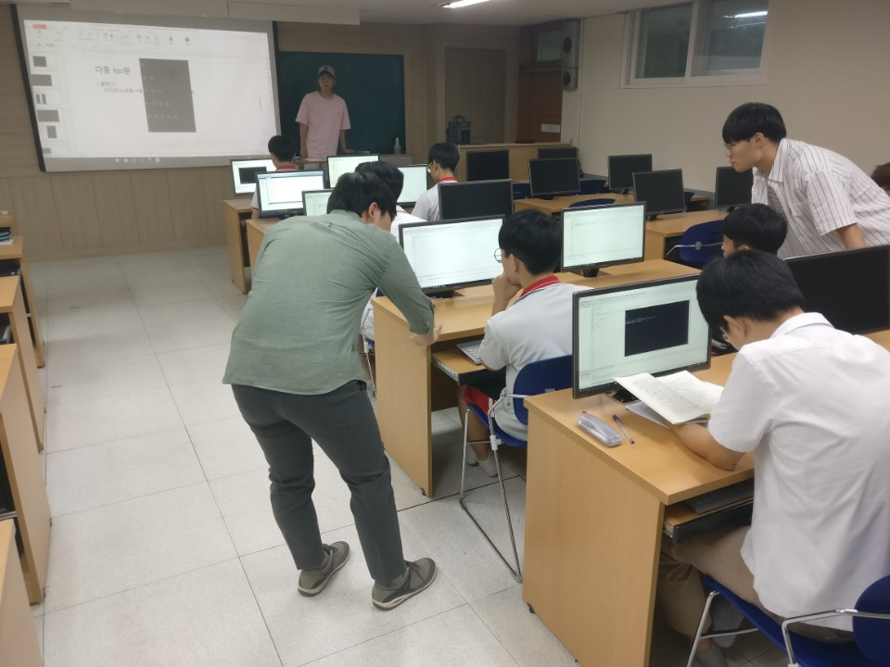
성균관대학교 소프트웨어대학
17년 성균 SW 멘토링
창현고등학교
트랙명 : C언어
여혁수, 유재훈, 박승호, 임세창, 최현진
활동 기간 : 17년 5월 ~ 11월
프로그램 진행 방법
프로그램 운영 내용
c언어의 기본 지식-조건문-반복문-배열-함수 순으로 수업을
진행하려고 계획했다. 첫 수업시간에 학생들의 이해도를 파악
하였고, c언어를 이미 접해본 학생들과 그렇지 않은 학생들이
골고루 있었다는 것을 알게 되었다. 그리고나서 매수업시간
마다 다음과 같은 진행 방법으로 멘토링 수업을 진행하게
되었다.
c언어를 처음 접해본 학생들에 맞춰서 각 파트의
기초적인 개념설명을 함
개념과 관련된 간단한 예제를 소개하고 같이 풀어봄으로써,
학생들의 이해도를 높임
심화문제를 일정시간 동안 풀게 하고, 모르는 부분이
생겼을 때 개인적으로 질문을 받음
4. 전체적인 내용을 총 정리하는 것으로 마무리함
5월 24일, 진행한 첫 멘토링에서는 C언어의 기초인 입출력 함수 printf와 scanf의 개념과 사용법을 설명하였으며, 더불어 변수와 변수형이라는 개념도 같이 설명해서 C언어의 기본 지식을 쌓도록 진행하였다. 그리고 첫 수업을 하면서 학생들의 실력 차가 꽤 크다는 점을 느껴, 앞으로의 수업 방향을 알맞게 수정했다.
6월 2일, 진행한 두 번째 멘토링에서는 본격적인 C언어 구문을 설명했다. 바로 조건문 If / Else으로, 그에 필요한 연산자도 덧붙여 설명하였다. 또한, 멘토링이 1달에 1번 뿐인 점을 생각해서 새로운 개념을 설명하기 전에, 전 시간의 내용을 복습하는 시간을 갖도록 수정했다.
8월 18일에 진행한 세 번째 멘토링은 반복문 while / for 을 설명하였다. 이때부터 학생들이 개념에 약간 어려움을 느낄 것을 예상하여, 각기 다른 실력의 학생들을 함께 이끌어 갈 수 있도록 수업 내용을 더욱 신경 써서 준비하고 진행했다.
9월 15일에 진행한 마지막 멘토링은 함수와 배열 개념을 설명했다. 이 멘토링에서는 개념이 그리 어렵지 않음을 고려해서 새로운 개념을 설명하는 시간은 짧게 잡고, 이전 시간의 조건문과 반복문의 개념과 함께 새 개념을 활용하는 방향으로 진행하였다.
활동 사진

